Slide 1


CHÀO MỪNG QUÝ THẦY CÔ
VỀ DỰ GIỜ THĂM LỚP
Môn Tiếng Việt lớp 1
Bài 70: Ôn tập và kể chuyện( Tiết 1)
(Bộ sách kết nối tri thức)
Giáo viên: Nguyễn Thị Thu Hồng
Lớp : 1A2
Trường: Tiểu học Hưng Đạo

Slide 2

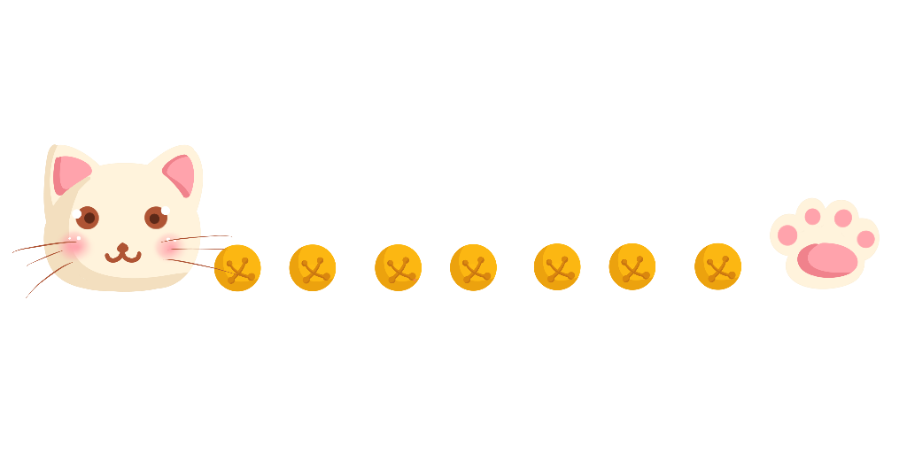
Tươi cười
KHỞI ĐỘNG
Quả bưởi
Ốc bươu
Cái bướu

Slide 3

ÔN TẬP
VÀ KỂ CHUYỆN
BÀI
70
Đọc
1
i
u
c
m
n
t
ng
uô
uôi
uô
uôc
uôm
uôn
uôt
uông
ươ
ươi
ươu

Slide 4

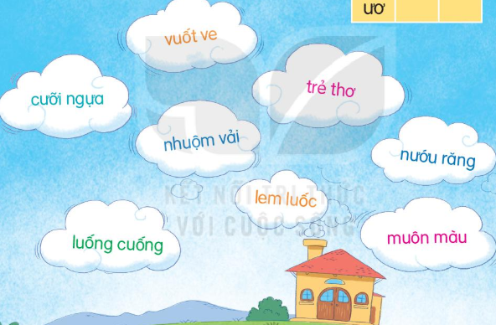
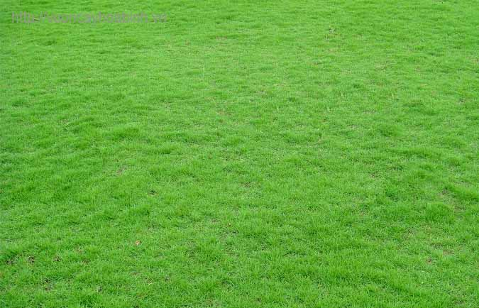
vuốt ve
tuổi thơ
cưỡi ngựa
nướu răng
nhuộm vải
luống cuống
muôn màu
lem luốc

Slide 5
Ông trồng nhiều cây ăn trái. Khóm chuối xanh đã trổ buồng. Hàng bưởi ra bông trắng muốt. Mấy cây đu đủ quả chín vàng ruộm. Ông còn nuôi nhiều con vật rất đáng yêu. Gà mẹ, gà con ríu rít. Đôi chim khướu hót vang. Chú mèo cuộn tròn sưới nắng bên thềm.
1
2
3
4
5
6
7
8
Notes:
GV chú ý giải thích cho HS hiểu tác dụng của dấu ngoặc kép.

Slide 6
Ông trồng nhiều cây ăn trái. Khóm chuối xanh đã trổ buồng. Hàng bưởi ra bông trắng muốt. Mấy cây đu đủ quả chín vàng ruộm. Ông còn nuôi nhiều con vật rất đáng yêu. Gà mẹ, gà con ríu rít. Đôi chim khướu hót vang. Chú mèo cuộn tròn sưới nắng bên thềm.
Tìm những từ chỉ màu sắc khi nói về các loại cây ăn trái trong vườn ông.
Ông nuôi những loài vật nào?
Những loài vật ông nuôi có điểm nào đáng yêu?
Ông trồng những loại cây nào trong vườn?

Slide 7
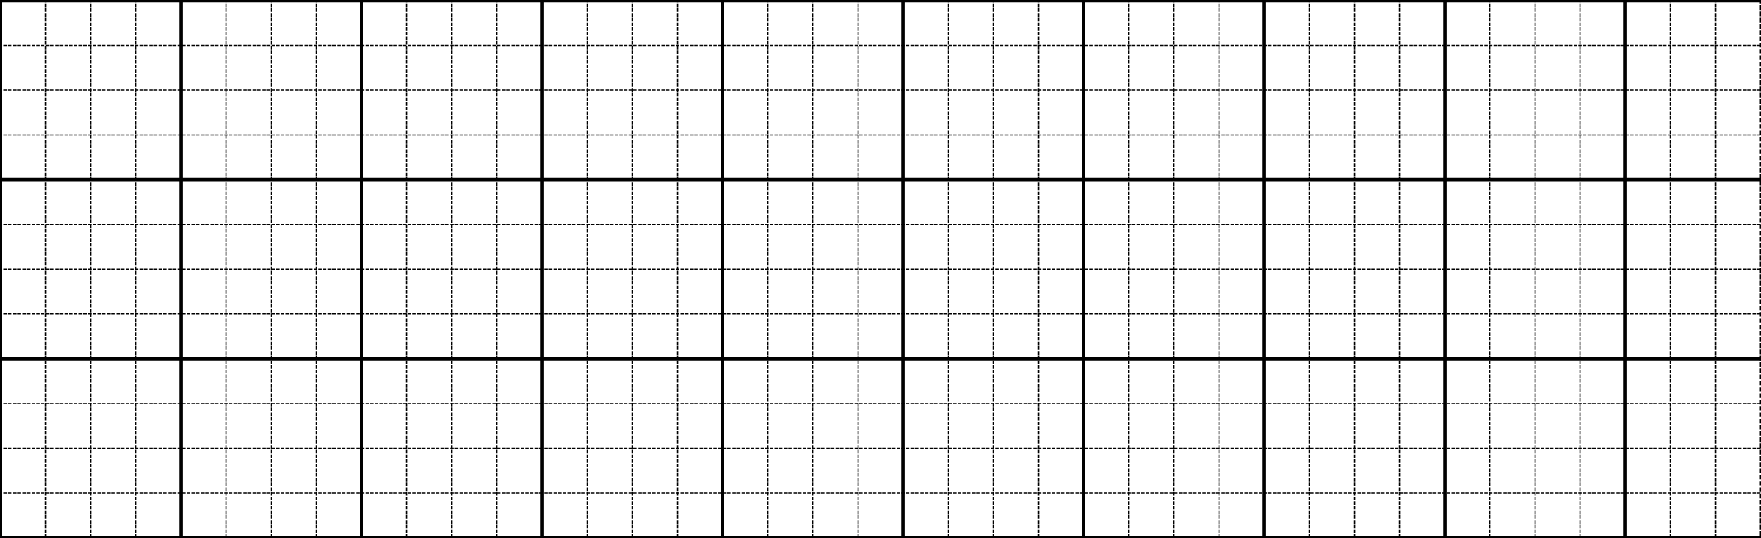
Viết
2
Đċ εim δưŴ hĝ vang.
Notes:
Câu dài nên GV hướng dẫn viết bảng nhé

Slide 8
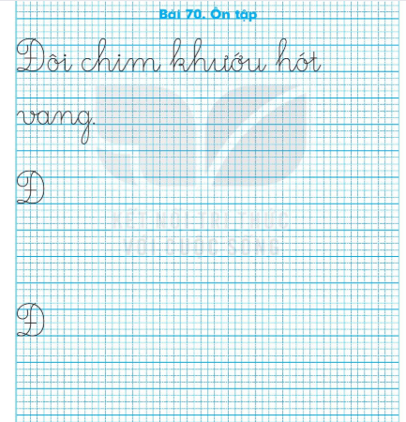

Slide 9
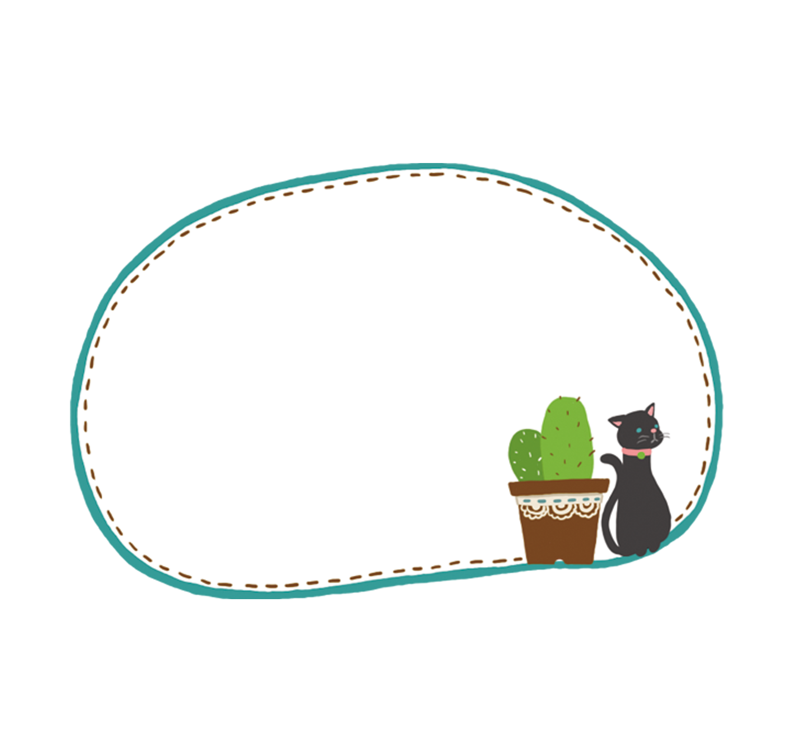

TIẾT 2

Slide 10
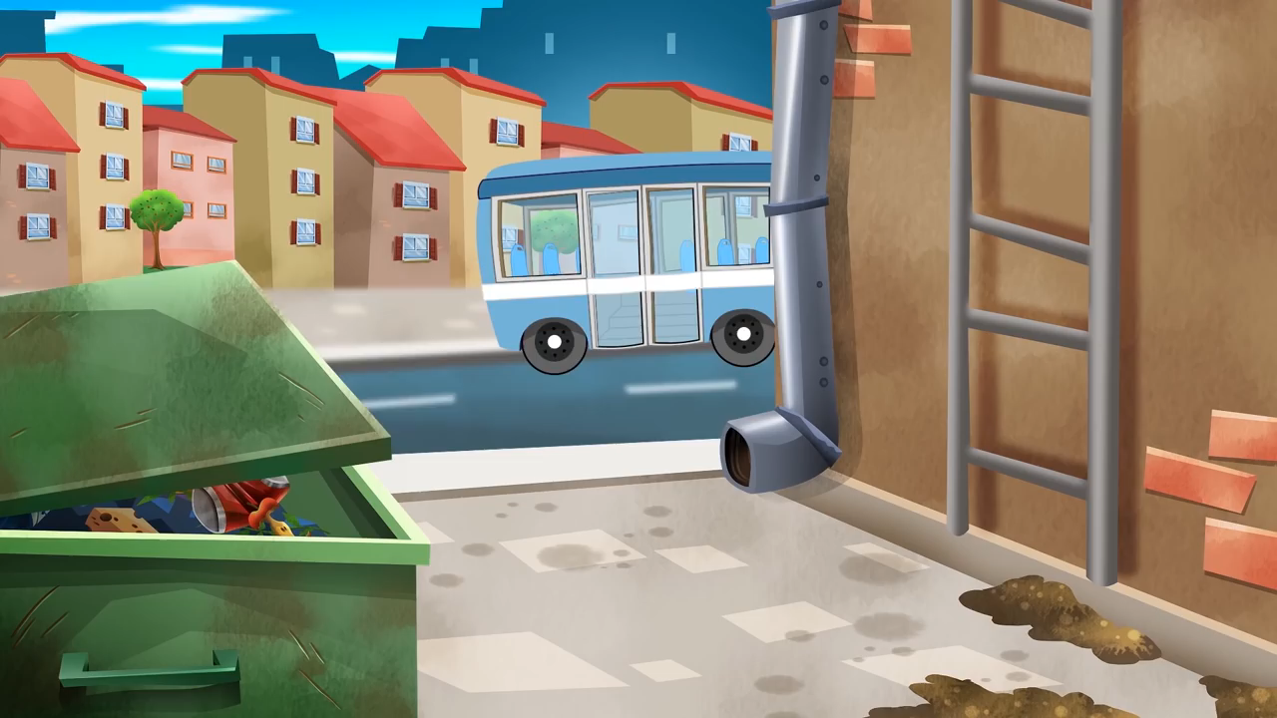
Chuột nhà và chuột đồng

Slide 11
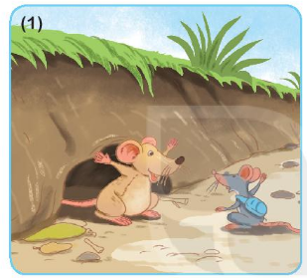
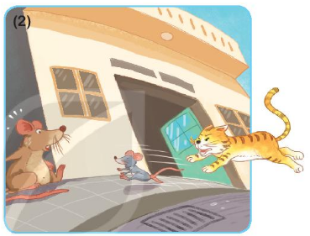
3
Kể chuyện
Chuột nhà và chuột đồng
Vì sao chuột nhà rủ chuột đồng lên thành phố?
Tối đầu tiên kiếm ăn trên thành phố, chúng gặp chuyện gì?

Slide 12
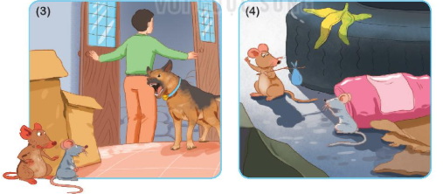
Chuyện gì xảy ra khi chúng mò đến kho thực phẩm?
Chia tay chuột nhà, chuột đồng nói gì?

Slide 13
3
Kể chuyện
Chuột nhà và chuột đồng

Slide 14

Bài học: Nhiều người chọn cuộc sống giản dị nhưng hạnh phúc và bình yên. Sống nghèo nhưng thanh thản con hơn giàu có mà luôn phải lo lắng, sợ hãi.
Notes:
Thầy cô có thể sửa, thêm thắt nội dung nếu thấy chưa phù hợp nhé!

